Slide 1

Организация оздоровительной кампании на территории Петрозаводского городского округа
Кармазина Наталья Владимировна, заместитель главы Администрации Петрозаводского городского округа – председатель комитета социального развития
2022

Slide 2
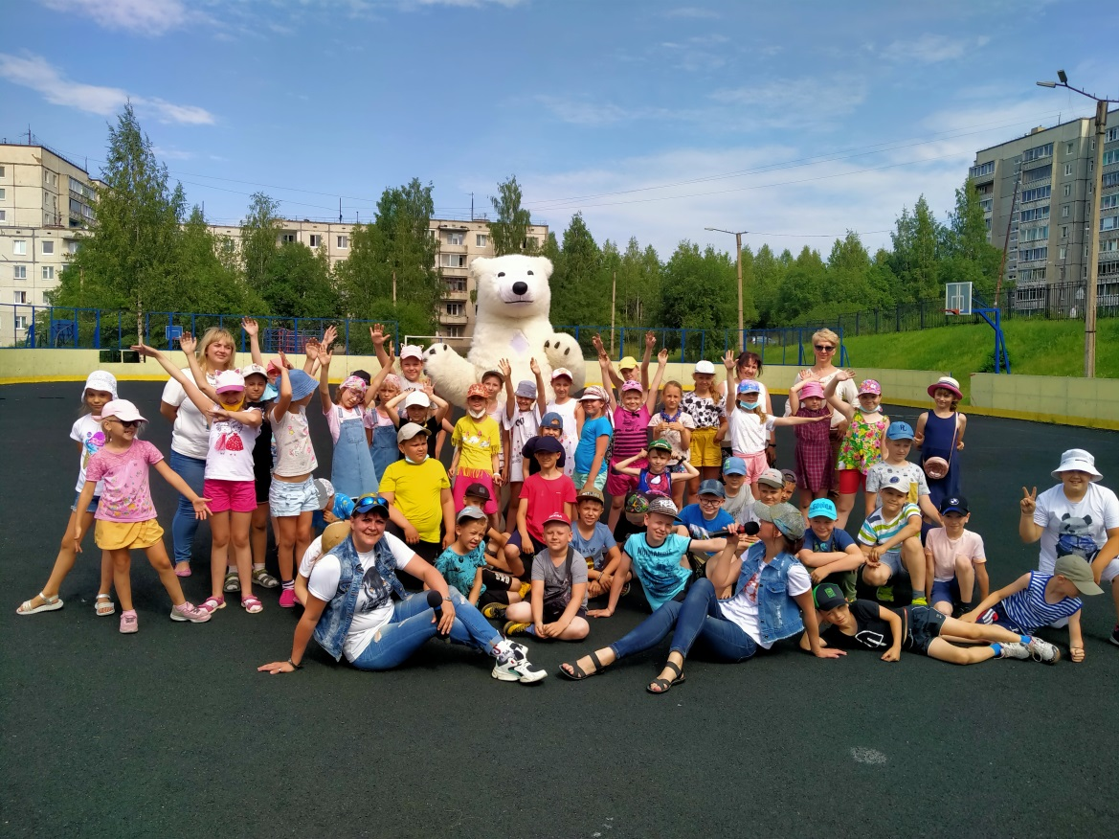
Формы организации занятости детей и подростков
лагерь дневного пребывания
специализированный (профильный) лагерь
оздоровительный лагерь для детей из семей, находящихся в трудной жизненной ситуации
отдых во Всероссийских детских центрах
тренировочные сборы для воспитанников
спортивных школ
трудоустройство несовершеннолетних
досуговые мероприятия
иные формы

Slide 3
Финансирование оздоровительной кампании
 | Размер субсидии, млн. руб. | Субсидия в день на 1 ребенка, руб.
2022 | 5,86 | 410,0 - 450,0

Slide 4
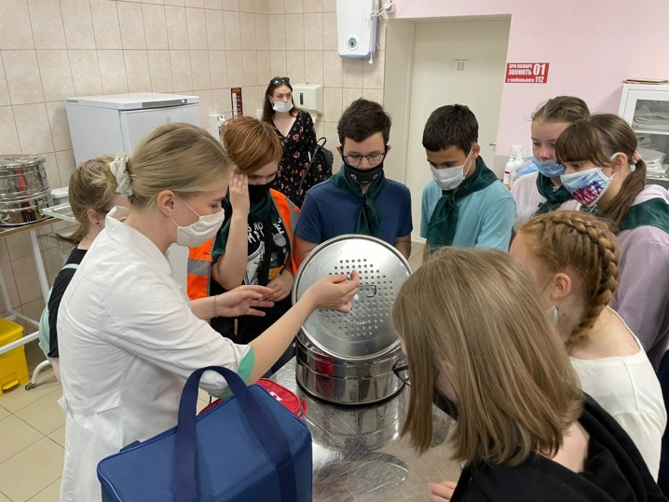
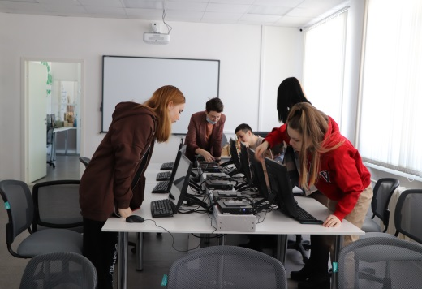
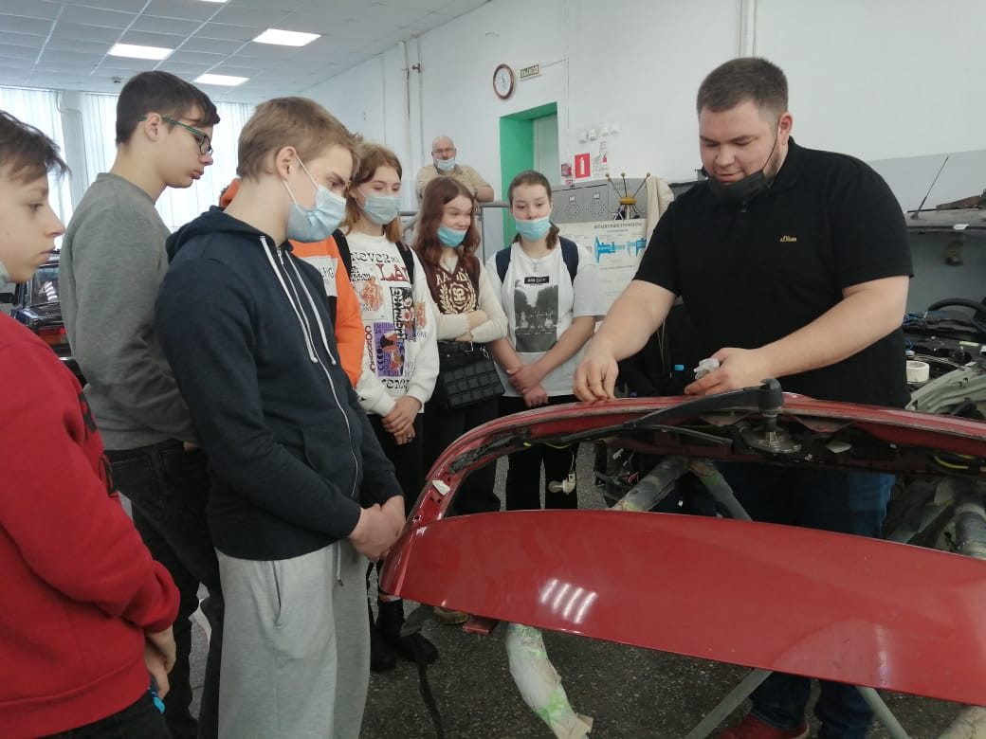
Весенняя оздоровительная кампания
 | Количество смен | Количество организаций | Охват | Размер субсидии в день | Родительская плата в день
2021 | 1 | 1 | 30 | 403,65 | 0,0
2022 | 9 | 9 | 303 | 450 - 650 | 200 - 900

Slide 5
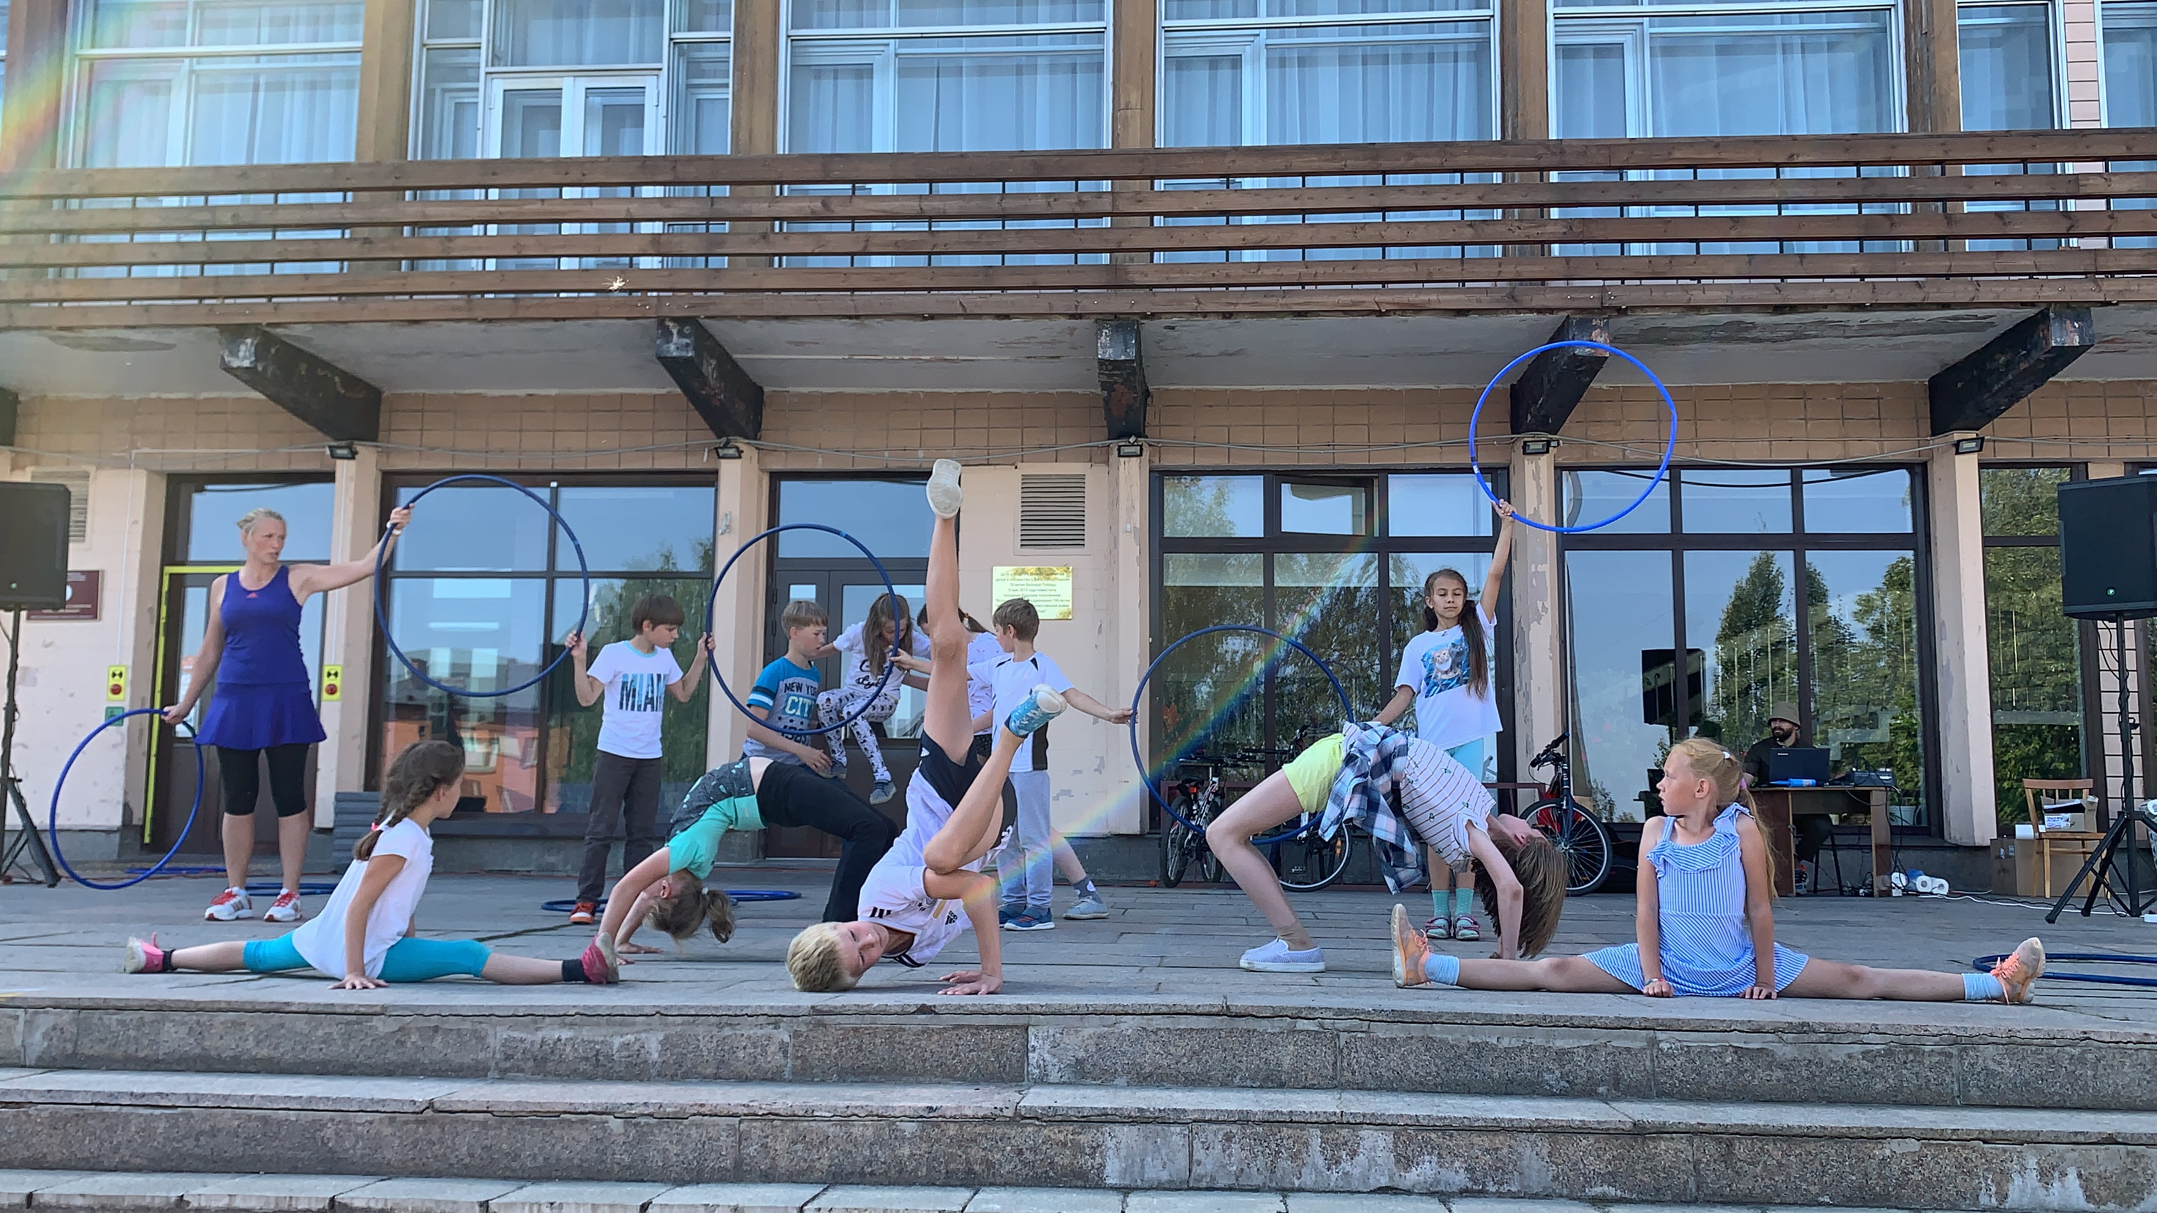
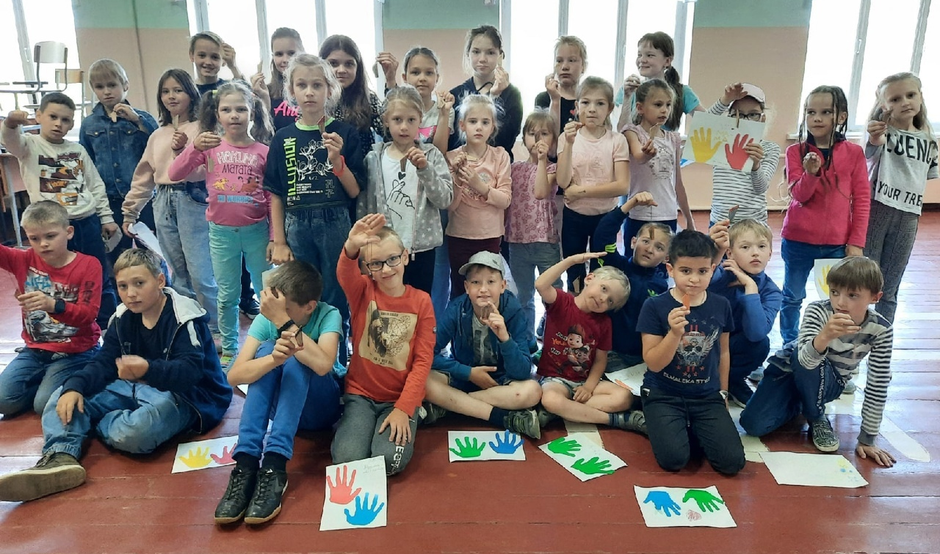
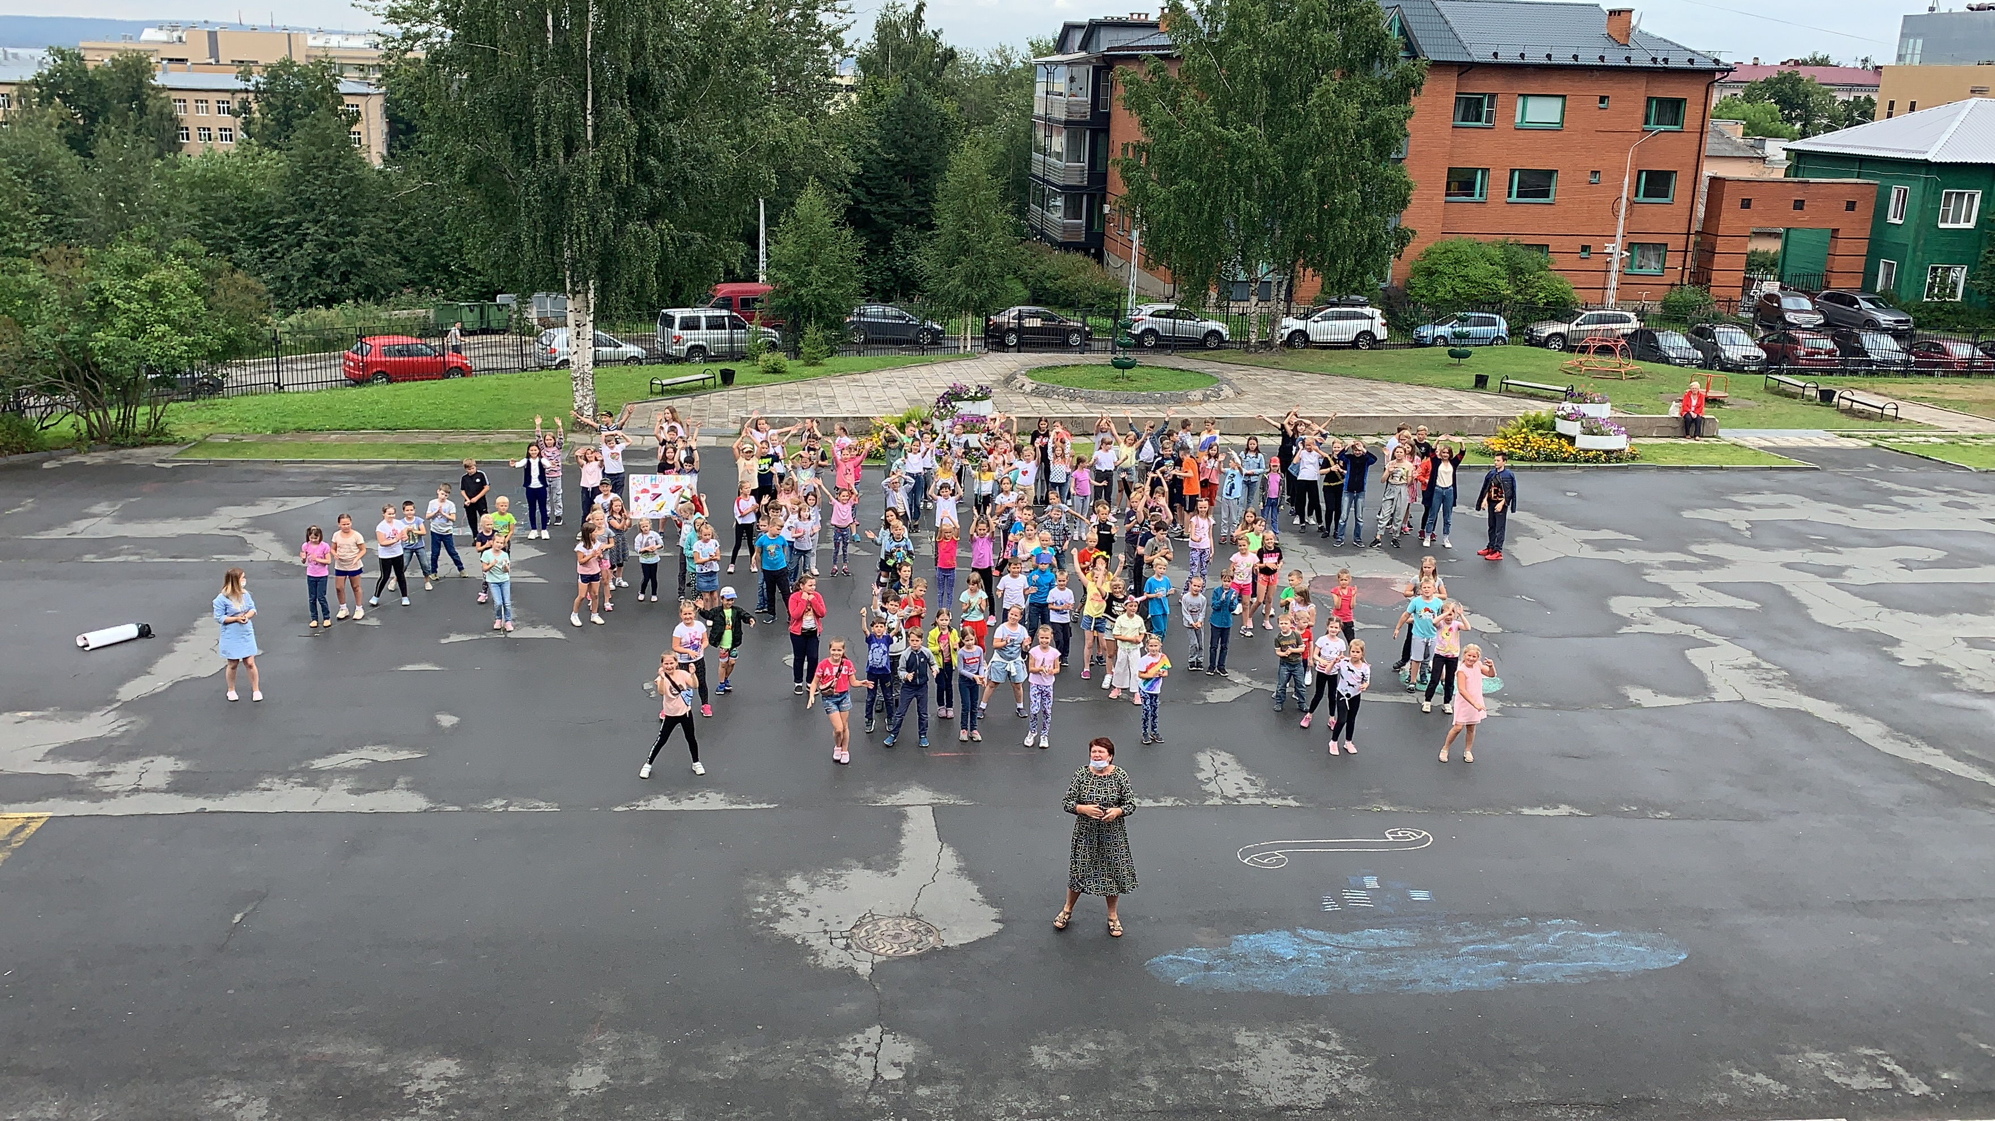
Летняя оздоровительная кампания
 | Количество смен | Количество организаций | Охват, человек | Размер субсидии в день | Родительская плата в день
2021 | 11 | 8 | 992 | 403,65 | 57,80-650
2022 | 27 | 22 | 1330 | 468 -1350 | 57,80 – 900

Slide 6
Оздоровительный лагерь в образовательных организациях
Наименование организации | Направленность | Количество детей в смену | Родительская плата, руб.
ЛАГЕРЬ ДНЕВНОГО ПРЕБЫВАНИЯ
МОУ «СОШ № 2» | социально - педагогическая | 30 | 4200
МОУ «СОШ № 5» | социально - педагогическая | 30 | 2250
МОУ «СОШ № 6» | социально - педагогическая | 30 | 4000
МОУ «СОШ № 7» | социально - педагогическая | 45 | 520
МОУ «СОШ № 10» | социально - педагогическая | 32 | 1000
МОУ «СОШ № 11» | социально - педагогическая | 30 | 2250

Slide 7
Оздоровительный лагерь в образовательных организациях
Наименование организации | Направленность | Количество детей в смену | Родительская плата
ЛАГЕРЬ ДНЕВНОГО ПРЕБЫВАНИЯ
МОУ «СОШ № 33» | социально - педагогическая | 25 | 1800
МОУ «СОШ № 34» | социально - педагогическая | 30 | 4500
МОУ «Лицей № 13» | социально - педагогическая | 75 | 7500
МОУ «Петровский дворец» | социально - педагогическая | 180 | 7000
МОУ «СОШ № 36» | социально - педагогическая | 30 | 2000

Slide 8
Оздоровительный лагерь в образовательных организациях
Наименование организации | Направленность | Количество детей в смену | Родительская плата
ЛАГЕРЬ ДНЕВНОГО ПРЕБЫВАНИЯ
МОУ «СОШ № 38» | социально - педагогическая | 30 | 4200
МОУ «СОШ № 39» | социально - педагогическая | 25 | 4200
МОУ «СОШ № 48» | социально - педагогическая | 30 | 2500
МОУ «СОШ № 55» | социально - педагогическая | 400 | 4500
МОУ ДО «Дом творчества детей и юношества № 2» | социально - педагогическая | 25 | 1800

Slide 9
Оздоровительный лагерь в образовательных организациях
Наименование организации | Направленность | Количество детей в смену | Родительская плата
СПЕЦИАЛИЗИРОВАННЫЙ (ПРОФИЛЬНЫЙ) ЛАГЕРЬ
МОУ «СОШ № 2» | естественно-научная | 25 | 2000
МОУ «СОШ № 43» | языковая | 48 | 8000
МОУ «СШ № 2» | спортивная | 15 | -
МОУ «СШОР № 3» | спортивная | 80 | 4500

Slide 10
Оздоровительный лагерь в образовательных организациях
Наименование организации | Направленность | Количество детей в смену | Родительская плата
СПЕЦИАЛИЗИРОВАННЫЙ (ПРОФИЛЬНЫЙ) ЛАГЕРЬ
МОУ «СШОР № 5» | спортивная | 20 | 1000
МОУ «СШ № 7» | спортивная | 60 | 2500
МОУ «Петровский дворец» | профориентационная | 20 | -
МОУ ДО «Детская музыкальная школа № 1» | художественная | 20 | 1255

Slide 11

«Полезные каникулы» в 55 школе
ул. Оборонная, 5, тел. +7 (8142) 33-41-85

Slide 12
Организация отдыха детей, находящихся в трудной жизненной ситуации
Путевки предоставляются родителям (законным представителям), имеющим детей
в возрасте от 6 до 16 лет, проживающим на территории Петрозаводска
из числа обучающихся общеобразовательных организаций.
Для подачи заявления на предоставление льготной путевки необходимо обратиться в
МУ «Молодежный центр «Смена»
ул. Горького, д. 10. Контактный телефон: 8 (953) 543 40 00.
Бесплатные путевки:
детям, проживающим в малоимущих семьях;
детям-инвалидам;
детям-сиротам;
детям, оставшимся без попечения родителей.
Путевки на условиях частичной оплаты:
- детям, проживающим в малоимущих семьях

Slide 13
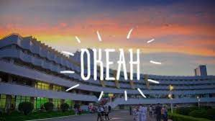
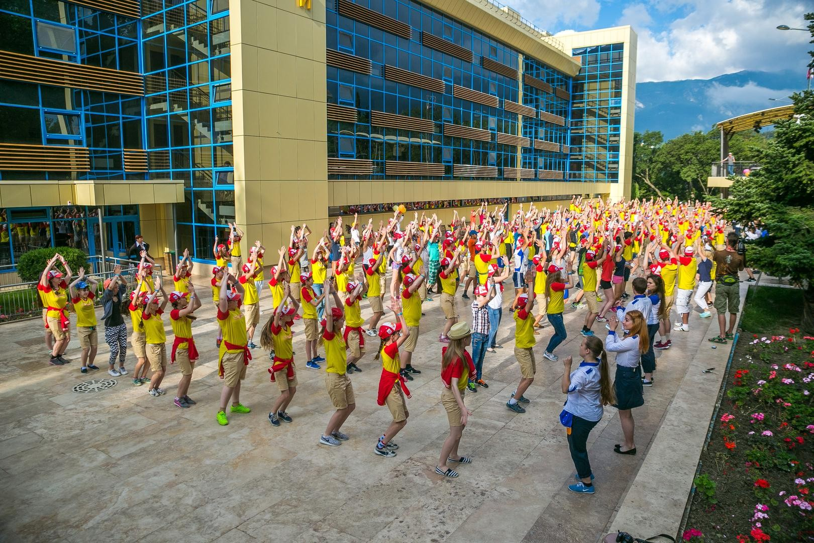
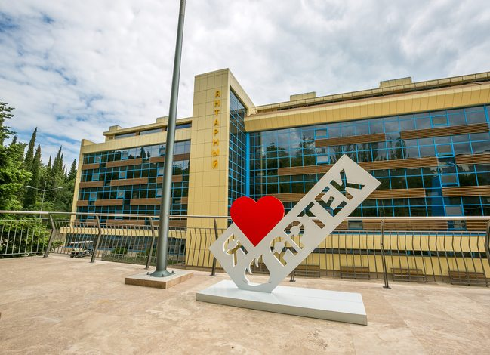
Отдых во Всероссийских детских центрах
«Артек» «Орленок» «Смена» «Океан»
Путевки в соответствии с квотой Министерства просвещения РФ
Проводится конкурсный отбор
2022 год – 157 путевок
Информация: РГБУ «Центр диагностики и консультирования»
пер. Студенческий, 7 тел.: 78-43-87, 76-29-61

Slide 14
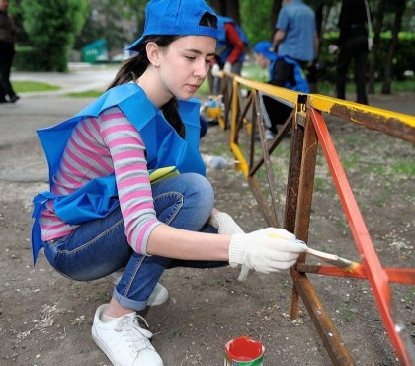
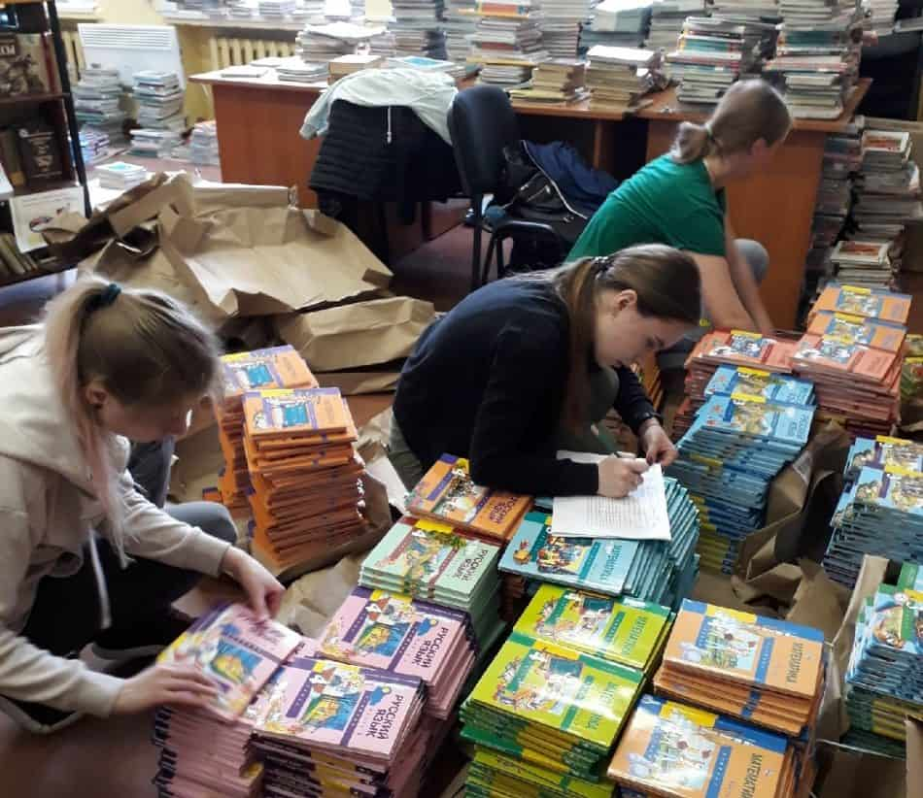
Трудоустройство несовершеннолетних
 | Объем финансирования, млн. руб. | Охват | Продолжительность, дней | Средняя зарплата
2022 | 1,5 | 312 | 10 | 7000
Документы :
паспорт, СНИЛС, ИНН,
л/сч банка,
медицинская справка формы 086-у,
заключение профпатолога

Slide 15
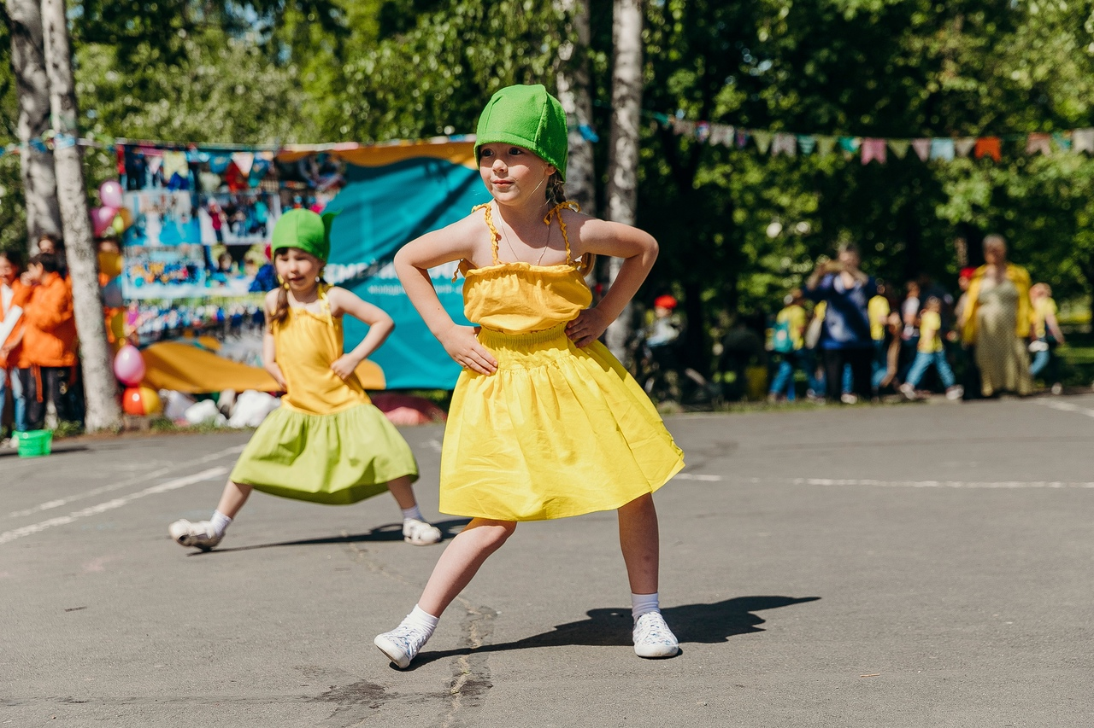
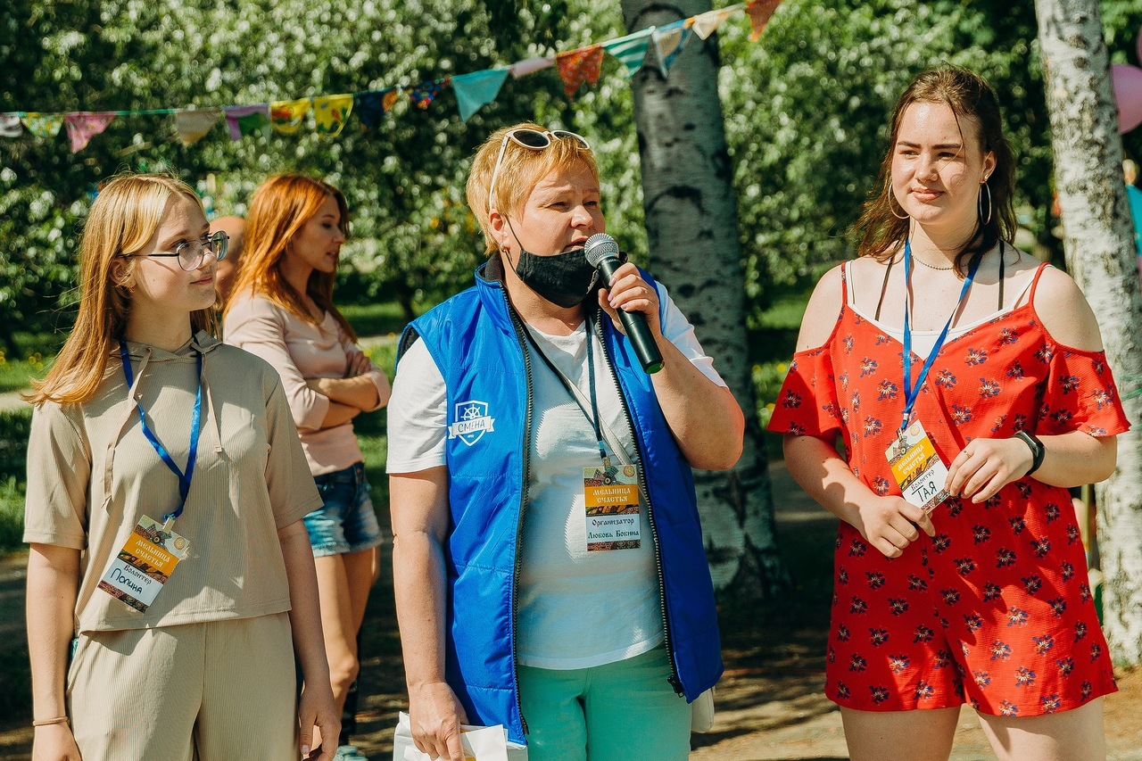
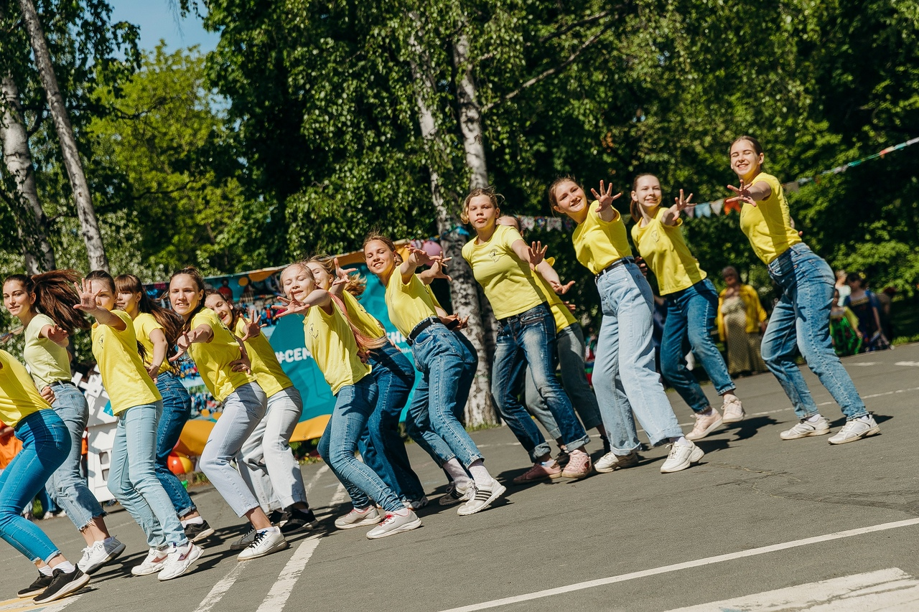
Досуговые мероприятия
Молодежного центра «СМЕНА»
 | Охват | Количество мероприятий
2021 | 1200 | 130
2022 | около 1500 | 150

